Slide 1
Lógica de Programação
Pedro R. Andrade

Slide 2
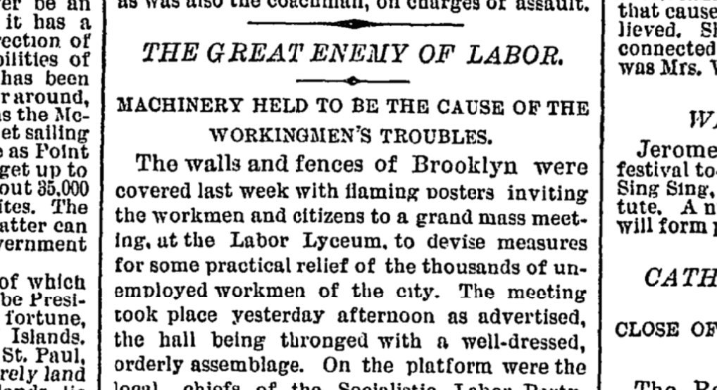
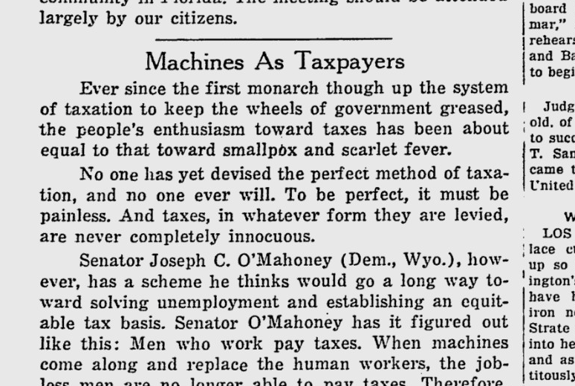
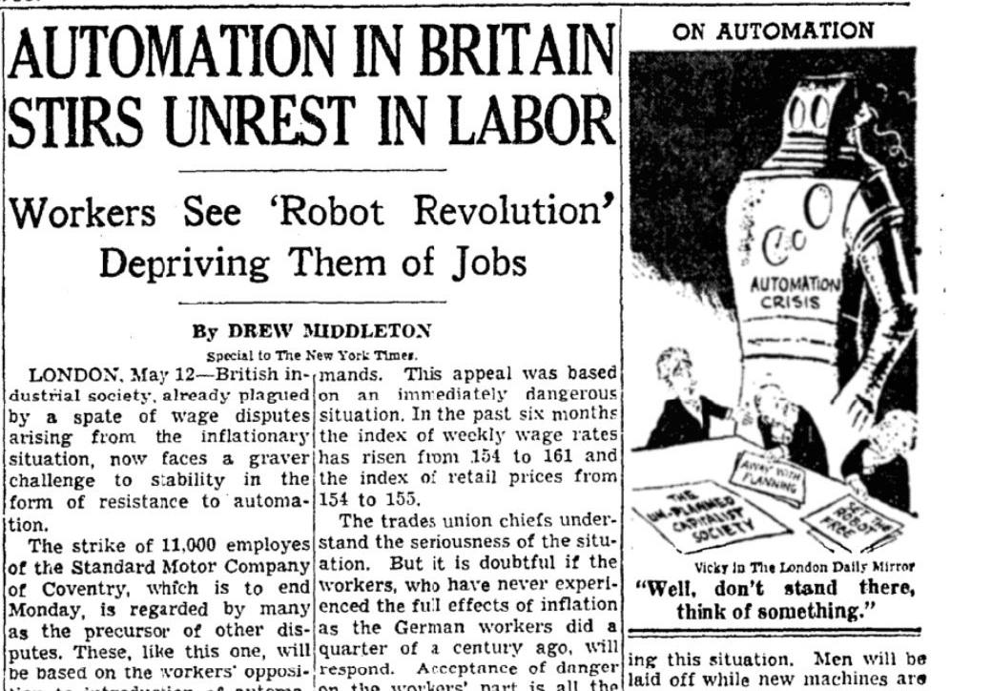
https://twitter.com/PessimistsArc

Slide 3
1885
1940
1956
https://twitter.com/PessimistsArc

Slide 4
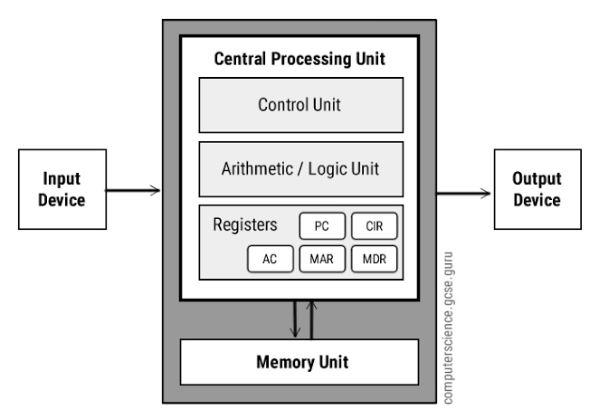
O que é um computador?

Slide 5
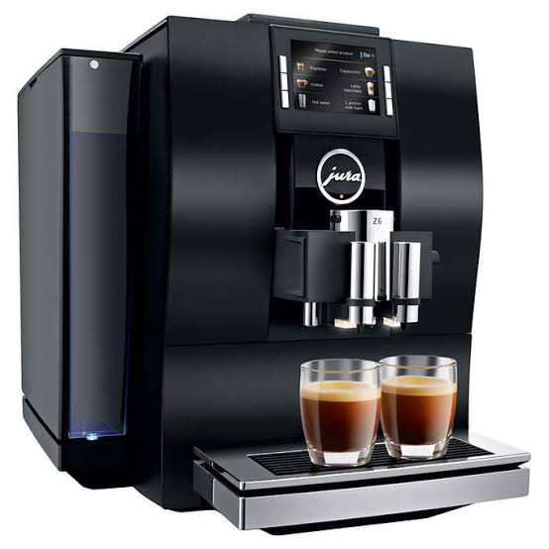
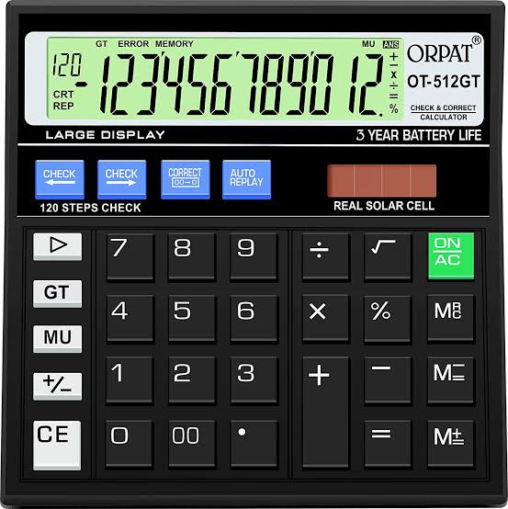
Qual a diferença entre um computador e outras máquinas?

Slide 6
Qual a diferença entre um computador e outras máquinas?
O computador é uma máquina universal

Slide 7
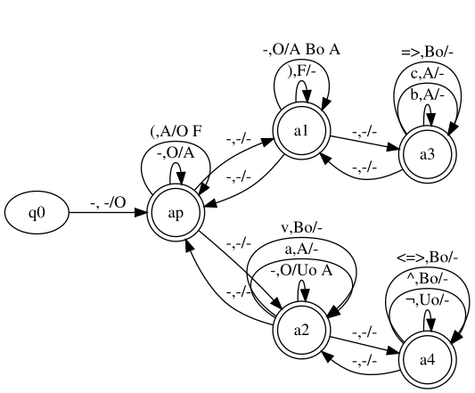
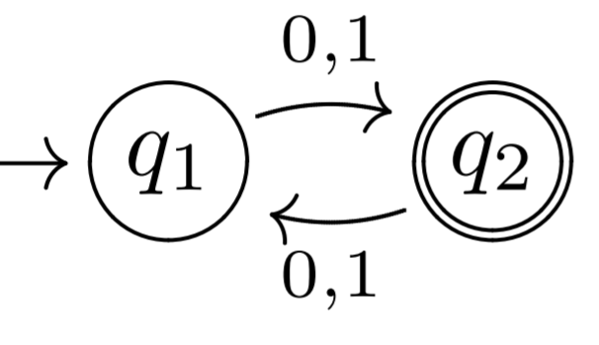
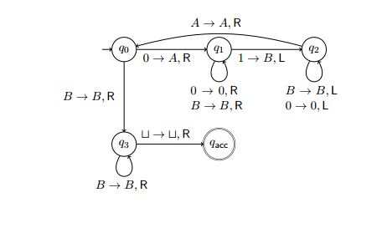
Máquinas e Abstrações

Slide 8
Autômato Finito Determinístico
Autômato Finito Determinístico consiste em:
um conjunto finito de símbolos de entrada chamado Alfabeto (0 e 1)
um conjunto finito de estados (q1, q2)
uma função de transição entre estados (setas ligando estados)
um estado inicial (q1)
um conjunto não vazio de estados de aceitação (q2)

Slide 9
Autômato Finito Determinístico
Recebe uma fita de entrada e começa no estado inicial
Lê a fita da esquerda para direita, fazendo uma transição na máquina a cada valor lido
Se, ao final do último símbolo lido da fita de entrada, o autômato estiver no estado final, a fita é considerada aceita, caso contrário ela é rejeitada.

Slide 10
Autômato Finito Determinístico
A Fita
010
é aceita pela máquina acima?

Slide 11
Autômato Finito Determinístico
Quais destas fitas são aceitas pelo autômato?
01
10010
010101011001011
00010010
01001101001

Slide 12
Exercícios AFD
Elabore autômatos finitos determinísticos que reconheçam as seguintes fitas:
Termina com 01
Tenha dois zeros consecutivos
01 0, n >= 0
Tenha número par de ocorrências de zeros e de uns
0 1 , sendo m+n um número ímpar
Cada 0 está entre dois 1s
n
n
m

Slide 13
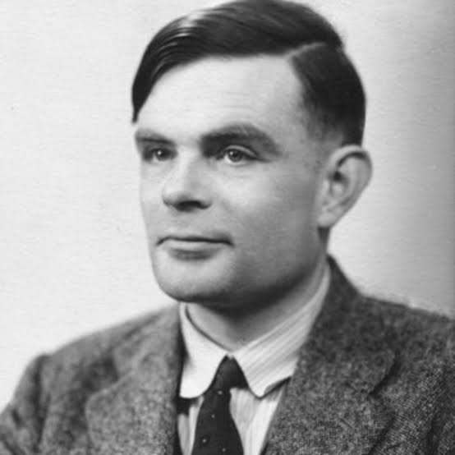
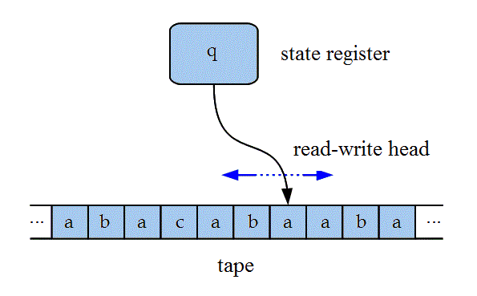
Máquina de Turing

Slide 14
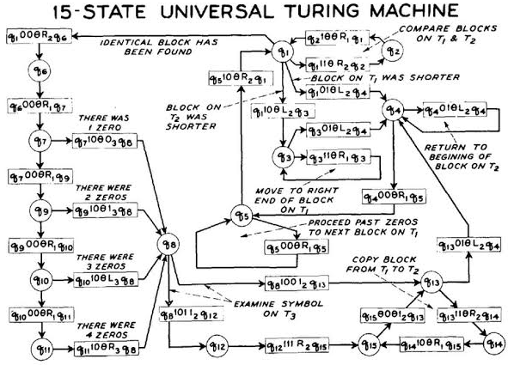

Slide 15
Máquina Universal

Slide 16
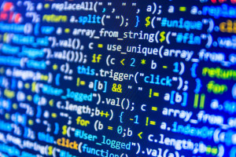
Programação de computadores

Slide 17
Linguagens de Programação
Regras formais de como o código-fonte pode ser escrito
Python/R/Lua
C++/Java
C
Fortran
Cobol
Assembly
Código de máquina
Maior eficiência
computacional
Maior abstração

Slide 18
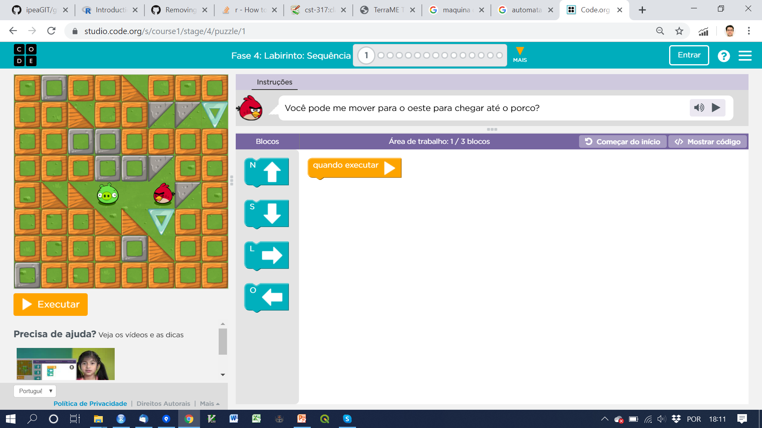
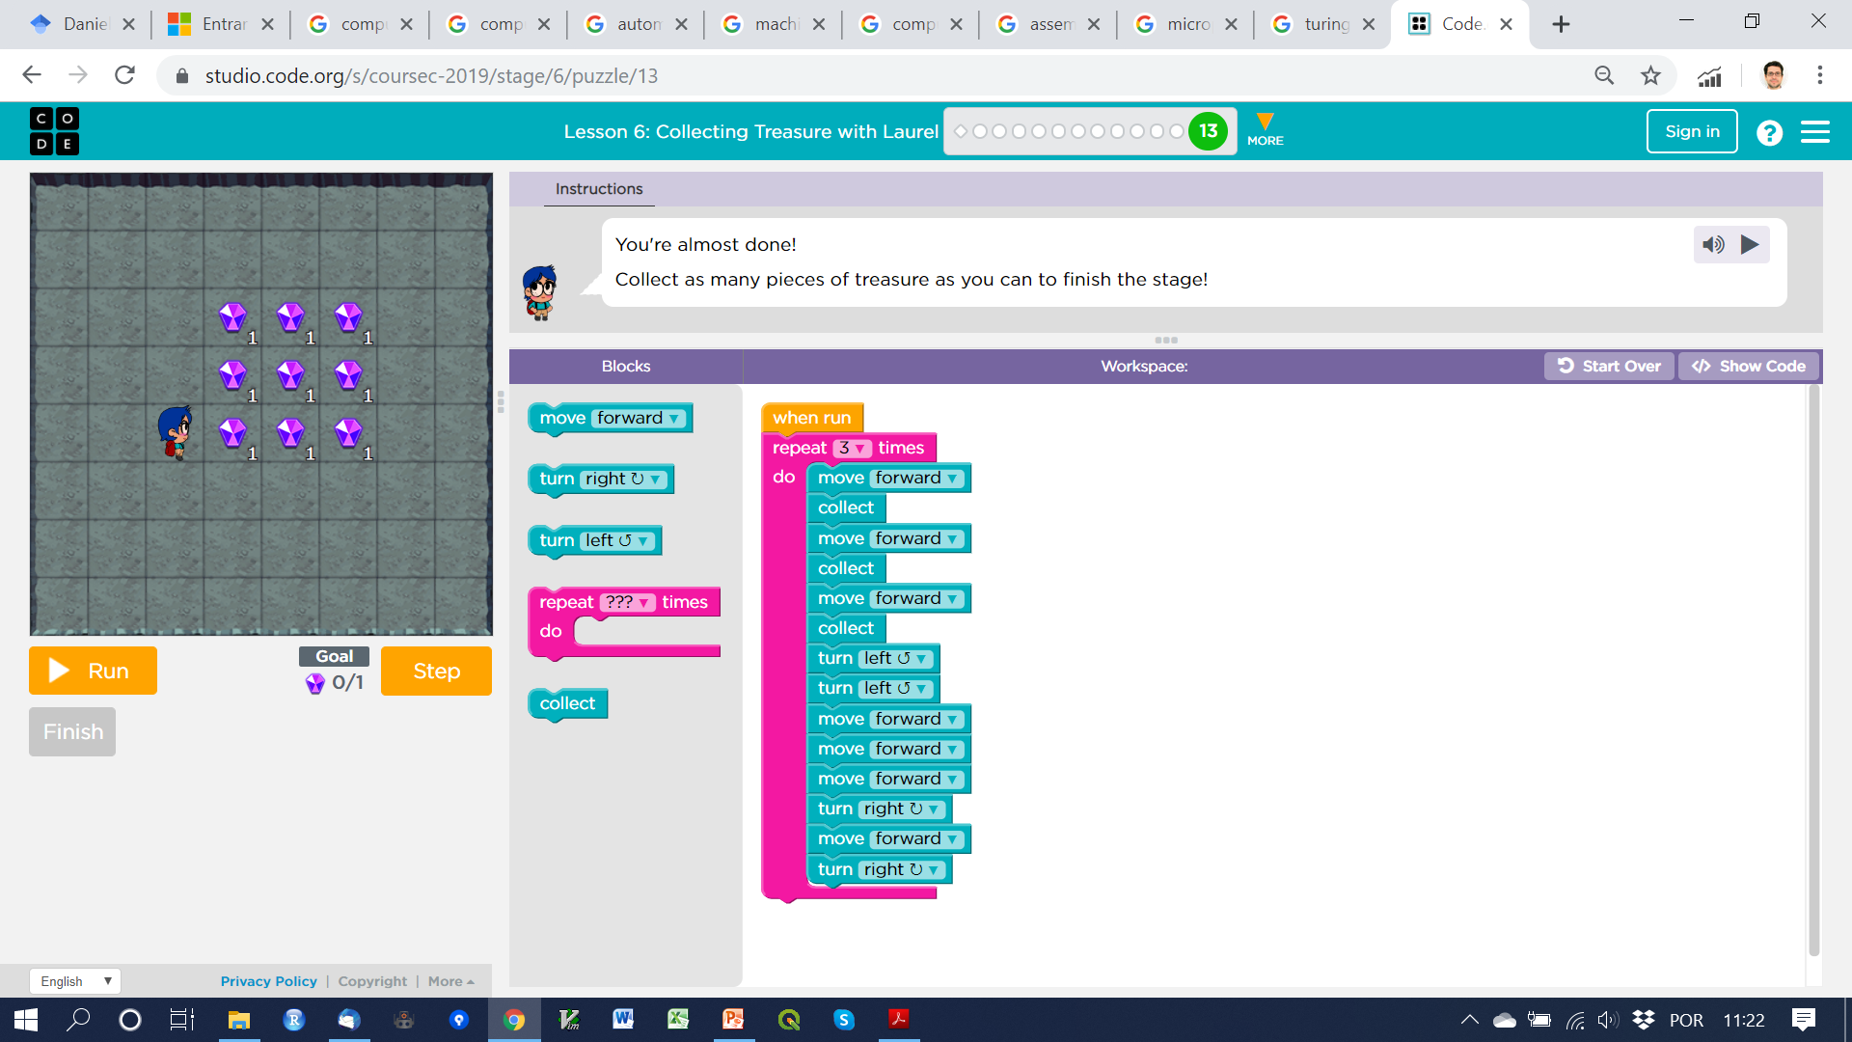
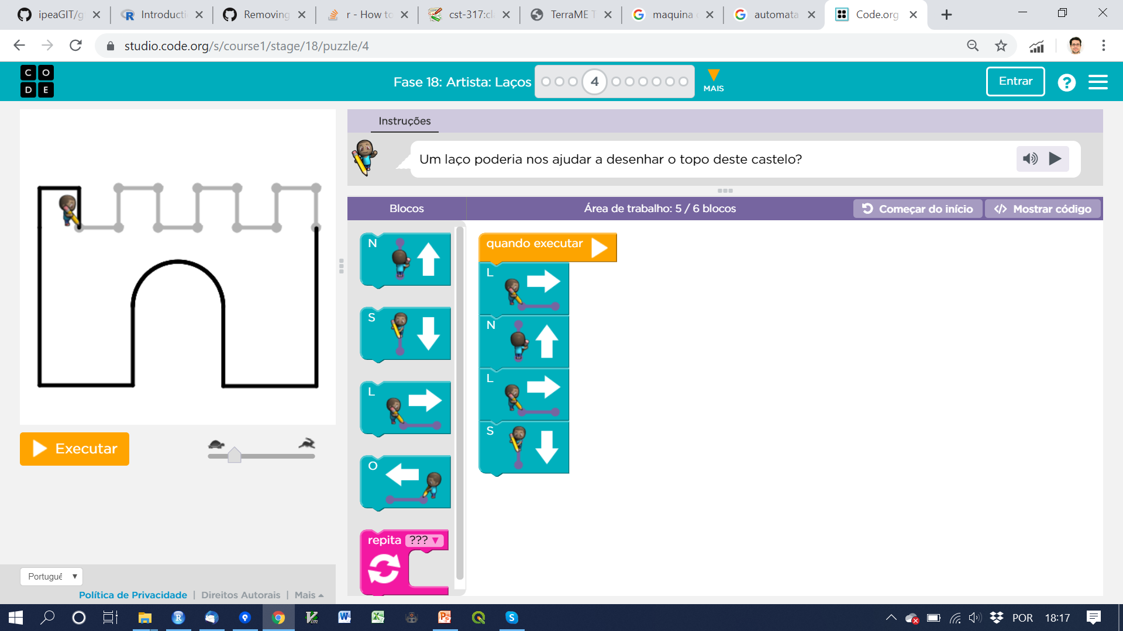
code.org

Slide 19
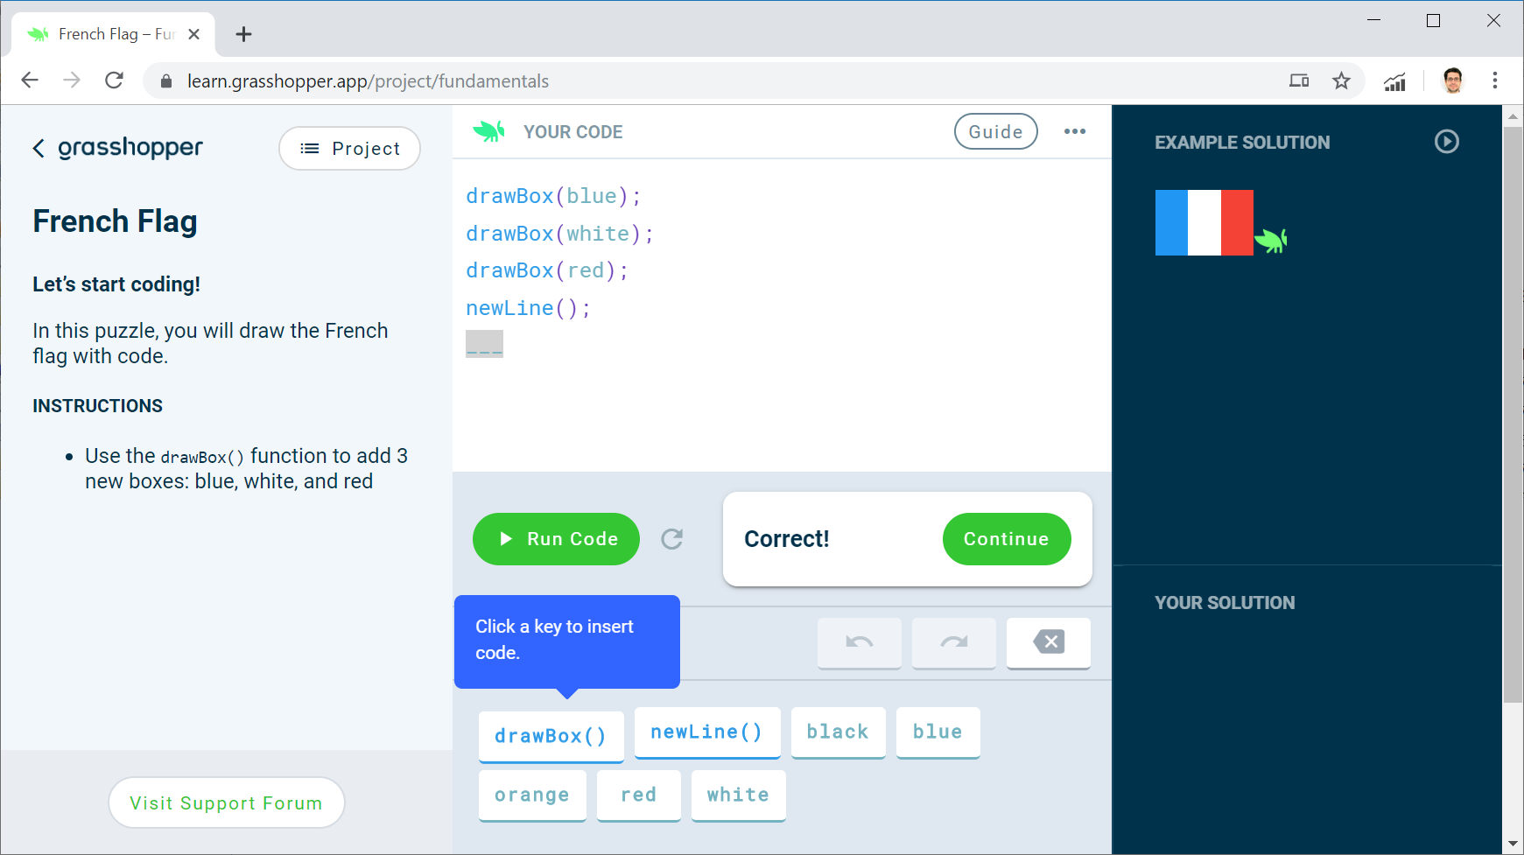
Google Grasshooper

